Slide 1
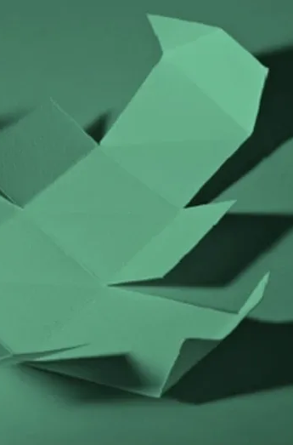
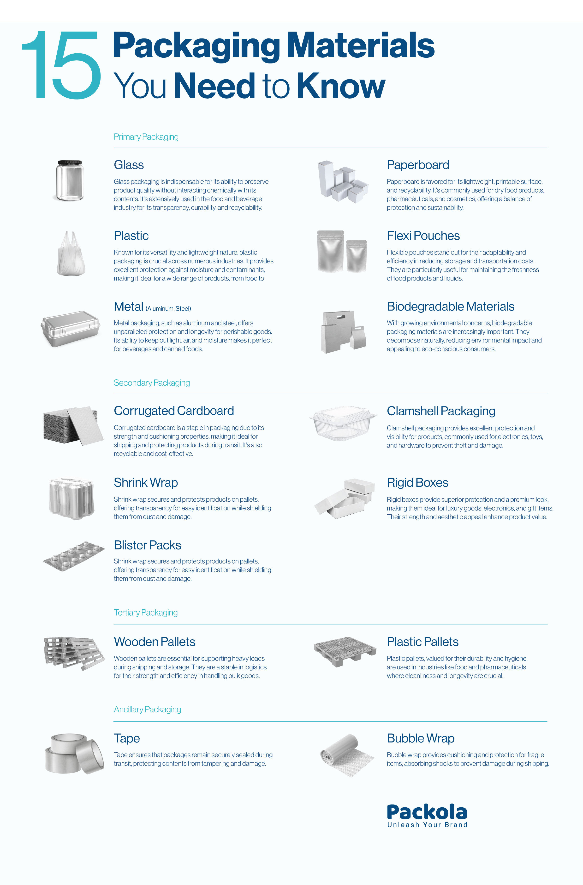
من المكعّب إلى العبوة
أعداد: أنوره السعدون

Slide 2
مقدمة:
يُعدّ المكعّب الشكل الأساسي الذي تنطلق منه معظم العبوات المتداولة في الأسواق. وتتناول هذه المحاضرة منهجية تحويل المكعّب، عبر عمليات القص والطي والتشكيل، إلى أشكال تغليف مبتكرة تحقق التميّز البصري على رفوف العرض، دون الحاجة إلى معرفة متقدمة بالهندسة الفراغية.

Slide 3
أهداف المحاضرة:
يُتوقع من الطالب في نهاية المحاضرة أن يكون قادرًا على:
استخدام أدوات القص والطي استخدامًا دقيقًا وآمنًا.
تحليل المكعّب ومِفرَده بوصفه أساسًا للعبوة.
تطبيق الاستراتيجيات الثلاث لتشويه المكعّب.
رسم الطيات المنحنية وتنفيذها بدقة.
المواءمة بين الجانبين الجمالي والوظيفي للعبوة.

Slide 4
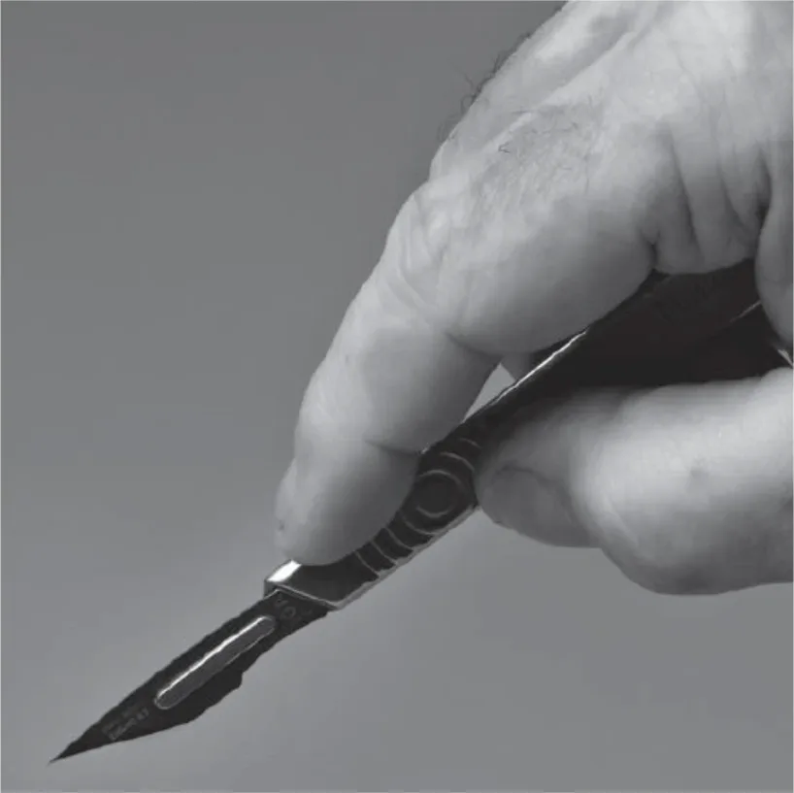
أولًا: القص (Cutting):
تعتمد جودة النموذج الأولي للعبوة على دقة تنفيذه، ولذلك يُعدّ إتقان أدوات القص شرطًا سابقًا لأي عمل تصميمي.
المشرط: أعلى دقة وأسهل تحكمًا من سكين الحِرف، وشفراته قابلة للاستبدال.
المسطرة المعدنية: تضمن خط قص مستقيمًا، والبلاستيكية الشفافة بديل مقبول.
لوح القص ذاتي الالتئام: يحافظ على سطح مستوٍ بخلاف الخشب والكرتون.
قواعد السلامة: توضع المسطرة فوق الرسم لا فوق الجزء الزائد، وتبقى اليد غير القاطعة أعلى اليد القاطعة، وتُغيَّر الشفرة بانتظام.
Notes:
الشفرة الكالّة تحتاج ضغطًا أكبر فيزداد احتمال انزلاقها.

Slide 5
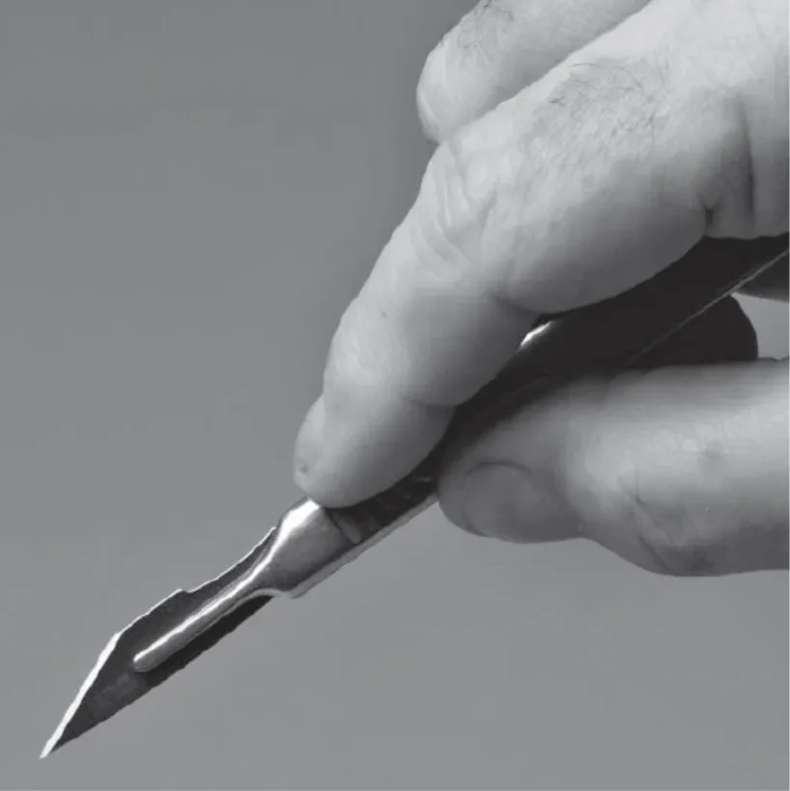
ثانيًا: الطي (Folding):
القاعدة الأساسية: لا يُقطع خط الطي، بل يُضغط؛ أي تُضغط ألياف الورق على امتداد الخط فينثني بسهولة دون أن يضعف.
أدوات الطي:
عظمة الطي (Bone Folder): كفاءة عالية، لكن الخط يبتعد ١–٢ مم عن حافة المسطرة.
القلم الجاف الفارغ: بديل عملي، ويشترك في العيب نفسه.
الشفرة الكالّة المقلوبة: الأعلى دقة؛ إذ يضغط ظهرها الخط ملاصقًا لحافة المسطرة دون أن يقطعه.

Slide 6
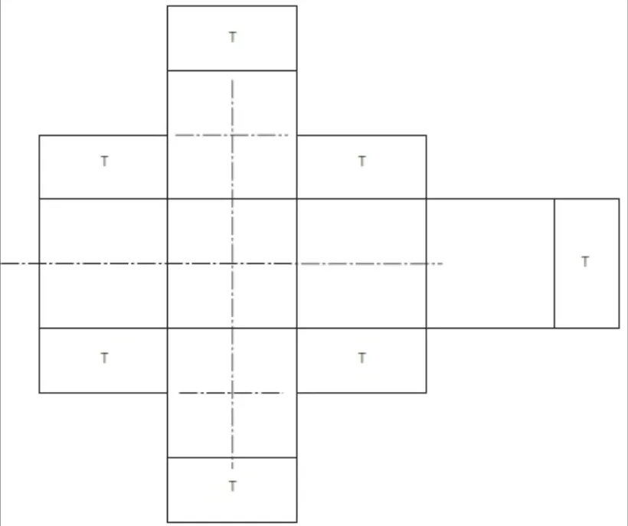
الصلة بالإنتاج الصناعي:
تُنتج العبوات صناعيًا بقالب القص والتكسير (Die-cut) الذي يجمع بين شفرات حادة للقص ومساطر معدنية غير حادة للتكسير، وما يُنفَّذ يدويًا بالمشرط والشفرة الكالّة محاكاة لهذه العملية.
خط القص: خط متصل داكن، يفصل العبوة عن الورق الزائد.
خط الطي: خط متقطع أو فاتح، يضغط الورق ليسهل طيّه.
ولذلك يجب أن يميّز المِفرَد بوضوح بين نوعَي الخطوط.

Slide 7
اتجاه ألياف الورق (Grain Direction):
تُصنَّع الألواح الورقية بحيث تصطف أليافها في اتجاه واحد، ويؤثر هذا الاتجاه مباشرة في جودة الطي:
الطي الموازي للألياف: أسهل وأنظف، ويعطي حافة مستقيمة.
الطي العمودي على الألياف: أصعب، وقد تتشقق الطبقة السطحية عند خط الطي، خاصة في الورق السميك.
طريقة التحقق: تُثنى قطعة صغيرة في الاتجاهين، فالاتجاه الأسهل انثناءً هو اتجاه الألياف.
في التصميم: تُوزَّع المِفرَدات على اللوح بحيث تكون أهم خطوط الطي وأطولها موازية للألياف قدر الإمكان.
الخطوط الرمادية: اتجاه الألياف
طيّ موازٍ للألياف: نظيف ✓
طيّ عمودي على الألياف: قد يتشقق ✗
Notes:
اختبار الاتجاه: تُثنى قطعة صغيرة من الورق في الاتجاهين؛ الاتجاه الأسهل انثناءً هو اتجاه الألياف. أو تُمزَّق القطعة: التمزق مع الألياف أكثر استقامة.

Slide 8
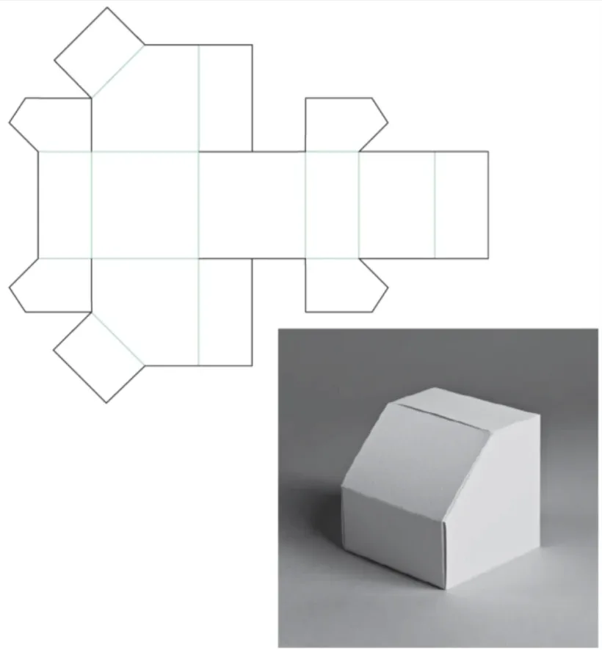
سماكة الورق في المِفرَد:
للورق المقوّى سماكة فعلية، فإذا رُسم المِفرَد بمقاسات الشكل النظرية تمامًا لم تنطبق الأوجه عند الطي، وظهرت فراغات أو تزاحم عند الحواف.
الألسنة الداخلية: تُصغَّر قليلًا (بمقدار السماكة تقريبًا) كي تدخل دون أن تنتفخ العبوة.
الأوجه التي تلتف على غيرها: تُكبَّر قليلًا لأنها تحيط بسماكة الورق الداخلي.
أطراف الألسنة: تُشطف أو تُميَّل زواياها حتى لا تحتك بخطوط الطي المجاورة.
قاعدة عملية: كلما زادت سماكة الورق زادت الحاجة إلى التعويض، ويُختبر المِفرَد دائمًا بنموذج أولي قبل اعتماده.
Notes:
قاعدة عملية: كلما زادت سماكة الورق زادت الحاجة إلى التعويض. ويُختبر المِفرَد دائمًا بنموذج أولي قبل اعتماده.

Slide 9
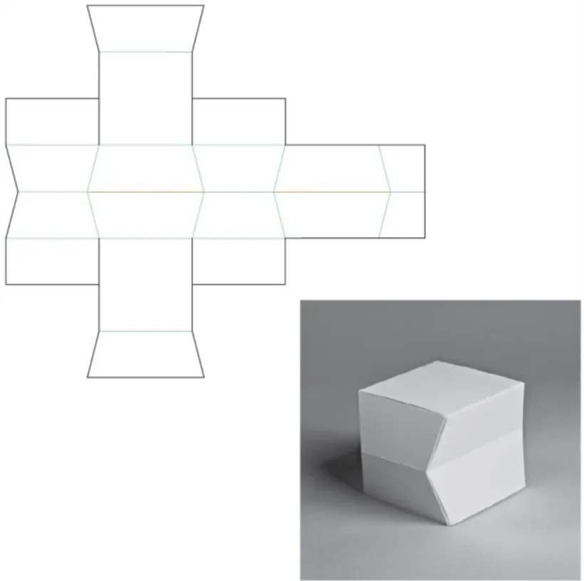
اتجاه الطي: الجبلي والوادي (Mountain and Valley Folds):
طيّة الوادي (Valley Fold): ينثني الورق نحو الناظر فيتشكّل مجرى كالوادي.
طيّة الجبل (Mountain Fold): ينثني الورق بعيدًا عن الناظر فتتشكّل حافة بارزة كقمة الجبل.
وتُميَّز الطيتان في المِفرَد برمزين مختلفين يوضَّحان في مفتاح الرسم، وتختلف الرموز بين المصادر.
أهميته: في الأشكال المركّبة، كتقنية الضغط، تُطوى بعض الخطوط باتجاه معاكس لغيرها، والخطأ في الاتجاه يُفسد الشكل.
وادٍ (متقطع)
جبل (شرطة ونقطة)
Notes:
في تقنية الضغط (٤.٨) يُطوى خط المنتصف الأفقي باتجاه معاكس لخطوط الطي العمودية، وهذا ما يجعل الجدار ينثني.

Slide 10
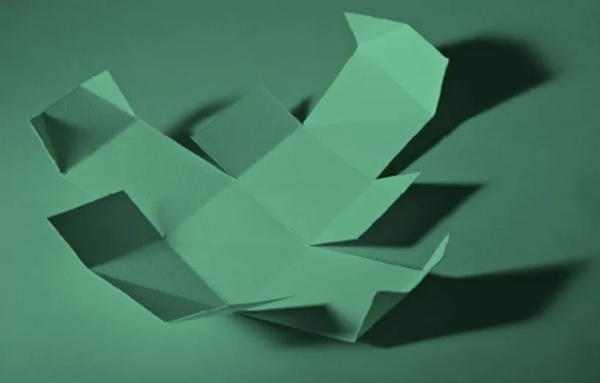
عناصر المكعّب الثلاثة:
يتكوّن المكعّب، شأنه شأن معظم تصاميم التغليف الإنشائي، من ثلاثة عناصر، وكل تشويه للمكعّب تعديل على عنصر منها أو أكثر:
الأوجه (Faces): الأسطح المستوية، وتمثّل مساحات الطباعة والهوية البصرية.
الحواف (Edges): خطوط التقاء وجهين، وتمثّل خطوط الطي.
الأركان (Corners): نقاط التقاء الحواف، وهي أكثر مواضع العبوة عرضة للتلف.

Slide 11
المِفرَد (Net):
المِفرَد هو الصورة المسطحة للعبوة قبل طيّها، ويتطلب تصميمه مراعاة ما يلي:
ترتيب الأوجه: بما يضمن انغلاق الشكل انغلاقًا صحيحًا.
الألسنة (Tabs): أشكالها ومواضعها، لأنها أداة الربط بين الأوجه.
آلية الإغلاق: لسان اللصق (Glue Tab) للإغلاق الدائم، وقفل النقر (Click Lock) للإغلاق السريع، وقفل اللسان (Tongue Lock) للفتح والإغلاق المتكرر.
موضع الغطاء: غير ثابت؛ يمكن وضعه على أي وجه وبأي اتجاه وفق طريقة عرض المنتج واستخدامه.

Slide 12
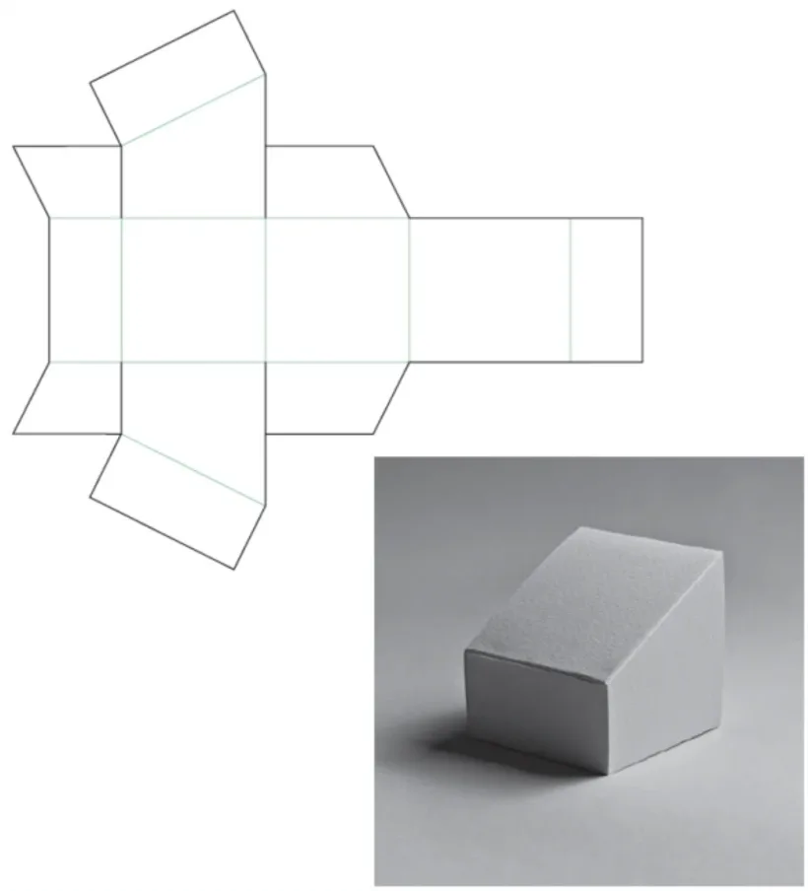
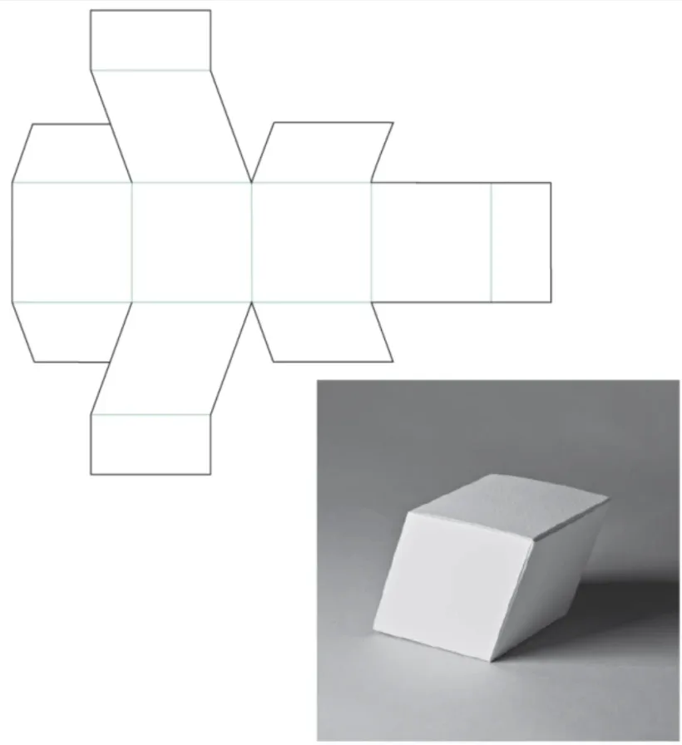
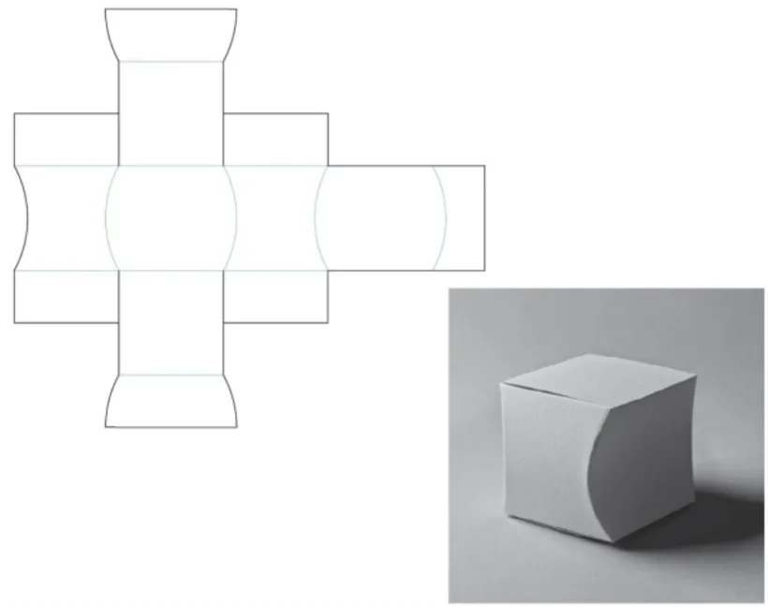
استراتيجيات تشويه المكعّب:
١. النحت: يُتخيّل المكعّب كتلة صلبة يُكشط منها جزء من وجه أو حافة أو ركن، بمقدار قليل أو كبير، بصورة متماثلة أو غير متماثلة.
٢. المرونة: يُتخيّل المكعّب كتلة مطاطية تُشدّ أو تُضغط أو تُلوى على محاور تصل بين أوجه أو حواف أو أركان متقابلة.
٣. التقويس: تُستبدل الحواف المستقيمة بحواف منحنية، فتتقوّس الأوجه المستوية.
ومتى استوعب المصمم هذه الاستراتيجيات، أصبح ابتكار أشكال تغليف جديدة ميسورًا حتى مع معرفة محدودة بالهندسة الفراغية.

Slide 13
كشط وجه (Shaving a Face):
الاستراتيجية وعدد الأوجه: النحت، ٦ أوجه
المفهوم: يُكشط أحد الأوجه بزاوية مائلة فينتج سطح منحدر، ويمكن التحكم في درجة الميل أو إمالته إلى الأمام أو الخلف.
التحليل الشكلي: يتحوّل الوجهان الجانبيان إلى شبهي منحرف، ويصبح الوجه العلوي مستطيلًا مائلًا أطول من القاعدة.
التوظيف في التغليف: يؤدي السطح المائل دور واجهة عرض للشعار أو المنتج، تُقرأ بسهولة من زاوية نظر المستهلك أمام الرف.
Notes:
كشط وجه (Shaving a Face): يُكشط أحد الأوجه بزاوية مائلة فينتج سطح منحدر، ويمكن التحكم في درجة الميل أو إمالته إلى الأمام أو الخلف.

Slide 14
كشط حافة (Shaving an Edge):
الاستراتيجية وعدد الأوجه: النحت، ٧ أوجه
المفهوم: تُكشط إحدى الحواف فينشأ مكانها وجه جديد، ويمكن التحكم في مقدار الكشط واتجاه ميله.
التحليل الشكلي: يزيد عدد الأوجه وجهًا واحدًا، ويتحوّل الوجهان الجانبيان إلى شكلين خماسيين.
التوظيف في التغليف: يوفّر الوجه الإضافي مساحة لمعلومة أو عنصر بصري، ويمنح العبوة طابعًا أنعم يلائم علب الهدايا والعطور.
Notes:
كشط حافة (Shaving an Edge): تُكشط إحدى الحواف فينشأ مكانها وجه جديد، ويمكن التحكم في مقدار الكشط واتجاه ميله.

Slide 15
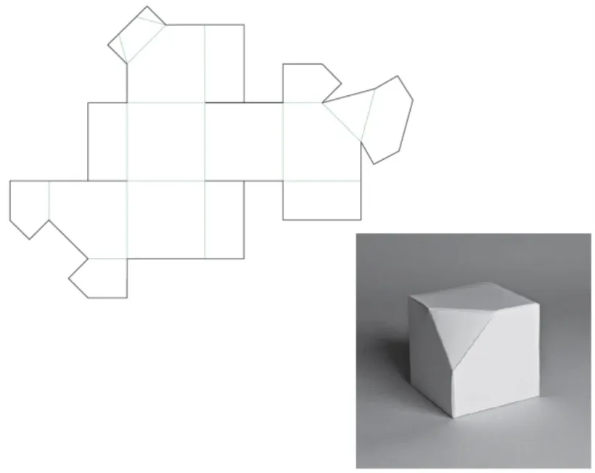
كشط ركن (Shaving a Corner):
الاستراتيجية وعدد الأوجه: النحت، ٧ أوجه
المفهوم: يُكشط أحد الأركان فينشأ وجه على هيئة مثلث متساوي الأضلاع (زواياه ٦٠°)، لأن القطع يمر بثلاث حواف متساوية؛ وباختلاف مسافات القطع ينتج مثلث مختلف الأضلاع.
التحليل الشكلي: تتحوّل الأوجه الثلاثة الملتقية عند الركن إلى أشكال خماسية.
التوظيف في التغليف: المثلث موضع مميز للشعار، وإيقاف العبوة عليه يمنحها أثرًا نحتيًا يلائم الإصدارات الخاصة.
Notes:
كشط ركن (Shaving a Corner): يُكشط أحد الأركان فينشأ وجه على هيئة مثلث متساوي الأضلاع (زواياه ٦٠°)، لأن القطع يمر بثلاث حواف متساوية؛ وباختلاف مسافات القطع ينتج مثلث مختلف الأضلاع.

Slide 16
المطّ من حافة إلى حافة (Stretching Edge-to-edge):
الاستراتيجية وعدد الأوجه: المرونة، ٦ أوجه
المفهوم: تُشدّ حافتان متقابلتان في اتجاهين متعاكسين، فينتج صندوق مائل (Leaning Box).
التحليل الشكلي: يتحوّل وجهان متقابلان إلى متوازيي أضلاع، وتبقى الأوجه الأربعة الأخرى مستطيلات.
التوظيف في التغليف: يوحي الشكل بالحركة والديناميكية، ويلائم المنتجات الشبابية والرياضية.
Notes:
المطّ من حافة إلى حافة (Stretching Edge-to-edge): تُشدّ حافتان متقابلتان في اتجاهين متعاكسين، فينتج صندوق مائل (Leaning Box).

Slide 17
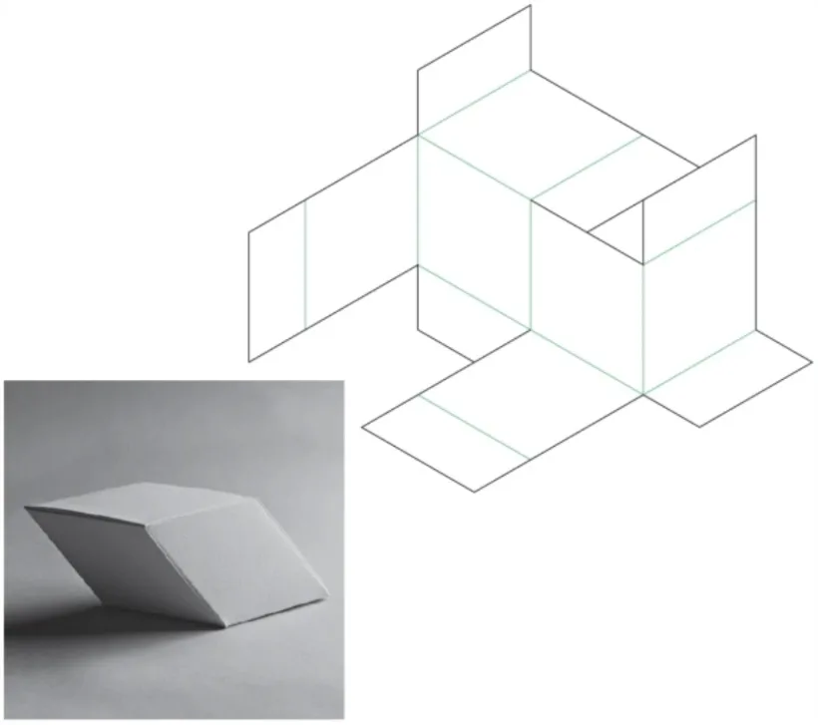
المطّ من ركن إلى ركن (Stretching Corner-to-corner):
الاستراتيجية وعدد الأوجه: المرونة، ٦ أوجه
المفهوم: يُشدّ ركنان متقابلان فينتج شكل معيّني يُعرف بمتوازي السطوح المعيّني (Rhombohedron).
التحليل الشكلي: تتحوّل الأوجه الستة جميعها إلى معيّنات، ولا تبقى أي زاوية قائمة.
التوظيف في التغليف: يبدو الشكل كأنه يخالف قوانين المنظور لغياب الزوايا القائمة، فيلائم المنتجات الفاخرة والفنية.
Notes:
المطّ من ركن إلى ركن (Stretching Corner-to-corner): يُشدّ ركنان متقابلان فينتج شكل معيّني يُعرف بمتوازي السطوح المعيّني (Rhombohedron).

Slide 18
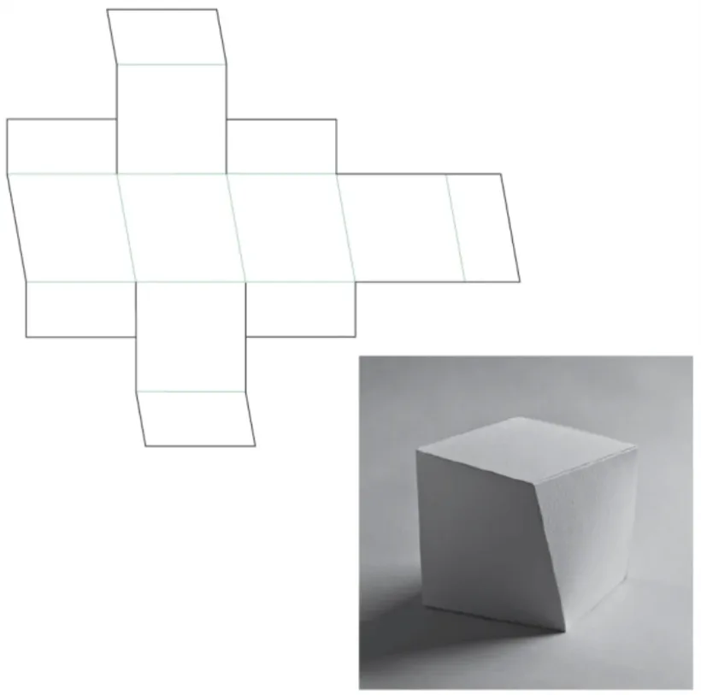
ليّ الوجهين المتقابلين (Twisting Opposite Faces):
الاستراتيجية وعدد الأوجه: المرونة، ٦ أوجه
المفهوم: يُلوى الوجهان العلوي والسفلي ليًّا خفيفًا في اتجاهين متعاكسين، فتتحوّل الجوانب إلى متوازيات أضلاع. وزاوية الميل المثلى ٨٠°، والزوايا الأقل من ٧٠° نادرًا ما تنجح.
التحليل الشكلي: يبقى الوجهان العلوي والسفلي مربعين، وتميل الأوجه الجانبية الأربعة في الاتجاه نفسه.
التوظيف في التغليف: تشويه دقيق لا يُلحظ من النظرة الأولى ثم يكتشفه المستهلك عند التأمل، فيلائم العلامات الراقية.
Notes:
ليّ الوجهين المتقابلين (Twisting Opposite Faces): يُلوى الوجهان العلوي والسفلي ليًّا خفيفًا في اتجاهين متعاكسين، فتتحوّل الجوانب إلى متوازيات أضلاع. وزاوية الميل المثلى ٨٠°، والزوايا الأقل من ٧٠° نادرًا ما تنجح.

Slide 19
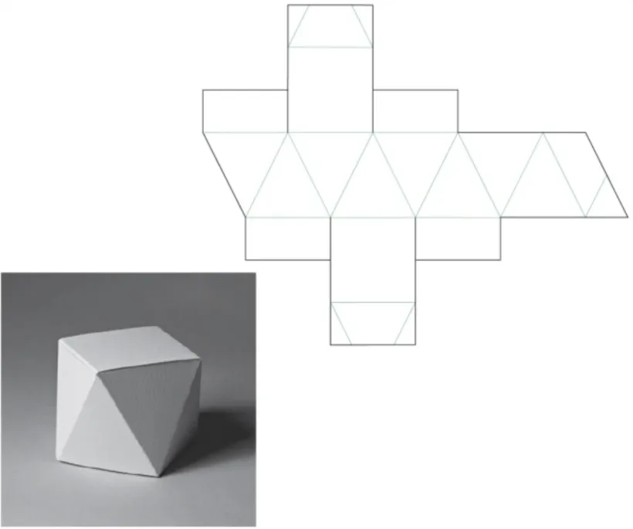
الليّ: النسخة المُضلَّعة (Twisting: Faceted Version):
الاستراتيجية وعدد الأوجه: المرونة، ١٠ أوجه
المفهوم: يُزاد الليّ حتى تقع أركان المربع العلوي فوق منتصفات حواف المربع السفلي، ثم تُوصل الأركان الثمانية بخطوط طي.
التحليل الشكلي: مربعان وثمانية مثلثات متساوية الساقين (Antiprism)، ويتطلب ألسنة ذات حافة مثنية (Flanged Tabs).
التوظيف في التغليف: شكل بلوري يحاكي الأحجار الكريمة، يلائم المجوهرات والشوكولاتة الفاخرة والشموع.
Notes:
الليّ: النسخة المُضلَّعة (Twisting: Faceted Version): يُزاد الليّ حتى تقع أركان المربع العلوي فوق منتصفات حواف المربع السفلي، ثم تُوصل الأركان الثمانية بخطوط طي.

Slide 20
الضغط من وجه إلى وجه (Compressing Face-to-face):
الاستراتيجية وعدد الأوجه: المرونة، ٦ أوجه
المفهوم: يُضغط وجهان متقابلان باتجاه بعضهما، والشكل المعروض تبسيط تصميمي (Stylization) لشكل هلامي منحنٍ أكثر تعقيدًا. ورغم مظهره المضغوط تساوي مساحة الورق مساحة المكعّب الأصلي.
التحليل الشكلي: ينقسم كل جدار بخط طي أفقي في منتصفه فينثني عنده.
التوظيف في التغليف: شكل يوحي بالمرونة والطرافة، ويلائم المنتجات اللينة ومنتجات الأطفال.
Notes:
الضغط من وجه إلى وجه (Compressing Face-to-face): يُضغط وجهان متقابلان باتجاه بعضهما، والشكل المعروض تبسيط تصميمي (Stylization) لشكل هلامي منحنٍ أكثر تعقيدًا. ورغم مظهره المضغوط تساوي مساحة الورق مساحة المكعّب الأصلي.

Slide 21
مقارنة شاملة بين التقنيات:
كشط وجه (النحت، ٦ أوجه): سطح علوي منحدر، وجانبان شبه منحرفين.
كشط حافة (النحت، ٧ أوجه): وجه مستطيل جديد، وجانبان خماسيان.
كشط ركن (النحت، ٧ أوجه): وجه مثلث جديد، وثلاثة أوجه خماسية.
مطّ حافة لحافة (المرونة، ٦ أوجه): وجهان متوازيا أضلاع، وصندوق مائل.
مطّ ركن لركن (المرونة، ٦ أوجه): جميع الأوجه معيّنات.
ليّ بسيط (المرونة، ٦ أوجه): جوانب متوازيات أضلاع بزاوية ٨٠°.
ليّ مُضلَّع (المرونة، ١٠ أوجه): مربعان وثمانية مثلثات.
ضغط وجه لوجه (المرونة، ٦ أوجه): جدران منثنية عند منتصفها.

Slide 22
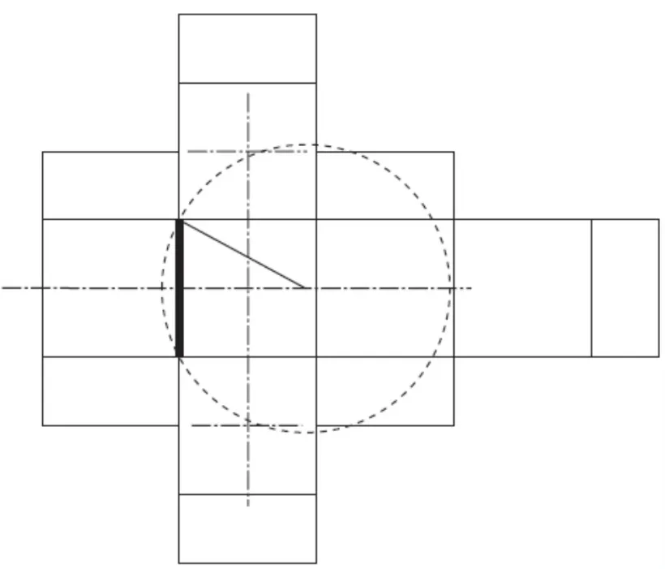
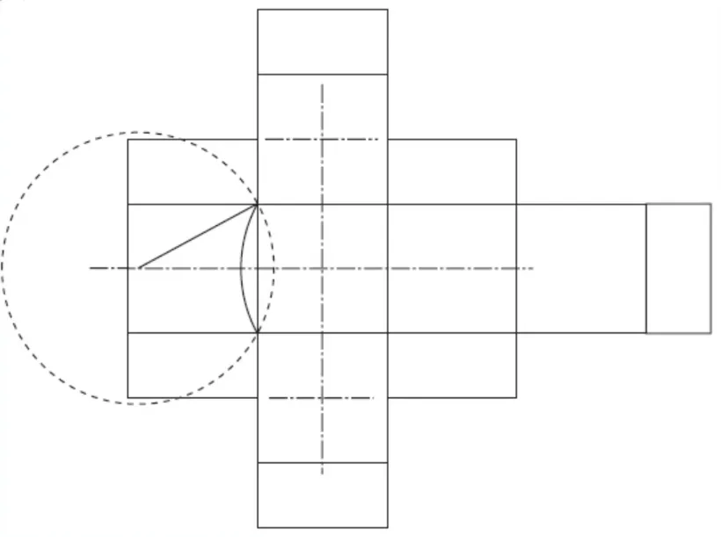
استراتيجية التقويس: المنحنيات المزدوجة (Double Curves):
يمكن استبدال أي حافة طي مستقيمة تقريبًا بمنحنى مزدوج، فتتحول العبوة الحادة إلى عبوة أنعم وأكثر زخرفة. ولأنها تتطلب دقة عالية تُرسم وفق الخطوات الآتية:
١. إعداد المِفرَد: يُرسم مِفرَد قياسي بألسنته، وتُضاف خطوط إنشاء تمر بمراكز المربعات: خطّان طويلان وخطّان قصيران.
٢. القوس الأول: يُقاس طول الحافة ويُضاف إليه ٥٪ ليكون نصف القطر، ويُرسم قوس يمر بطرفي الحافة ومركزه على خط الإنشاء يمينها.
٣. القوس الثاني: تُكرَّر الخطوة السابقة على أن يقع المركز يسار الحافة.

Slide 23
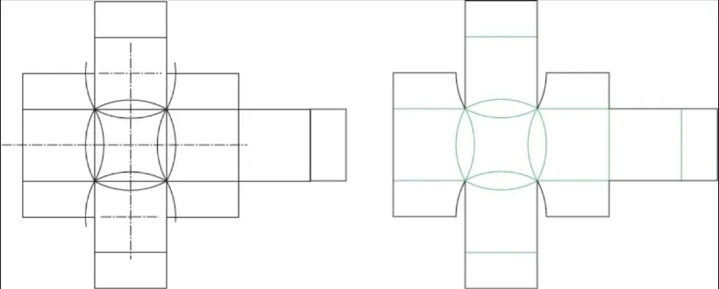
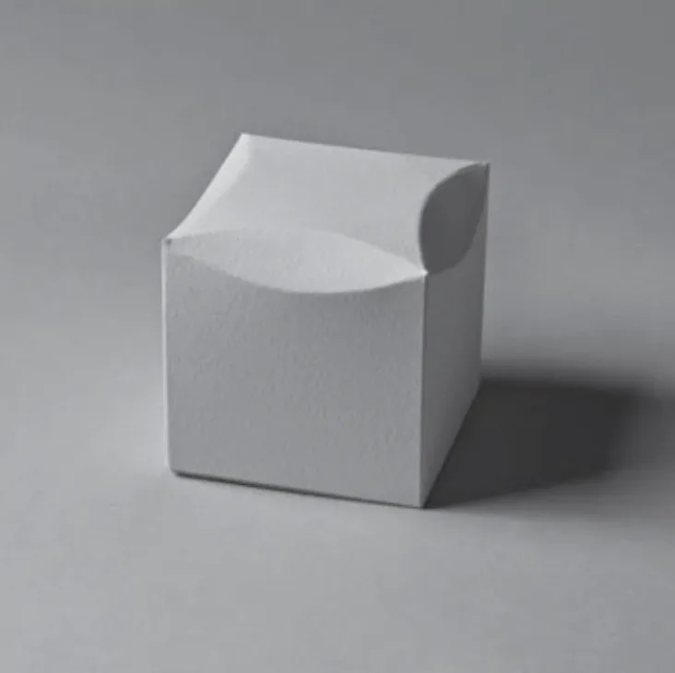
المنحنيات المزدوجة: استكمال الخطوات
٤. اكتمال المنحنى: يلتقي القوسان عند طرفي الحافة ويشكّلان هيئة عدسية، هي المنحنى المزدوج.
٥. تعميم المنحنيات: تُضاف ثلاثة منحنيات أخرى بخطوط الإنشاء الطويلة، وتُرسم منحنيات مفردة قصيرة على الألسنة الأربعة بالخطوط القصيرة.
٦. الشكل النهائي: مكعّب تبدو حواف وجهه العلوي مقعّرة ولينة.

Slide 24
حساب نصف قطر المنحنى:
القاعدة: نصف القطر = طول الحافة + ٥٪
حافة طولها ١٠ سم ← نصف القطر ١٠٫٥ سم.
حافة طولها ٨ سم ← نصف القطر ٨٫٤ سم.
حافة طولها ١٢ سم ← نصف القطر ١٢٫٦ سم.
علّة النسبة: نصف القطر الكبير نسبيًا يعطي قوسًا لطيف الانحناء يسهل طيّه، في حين يؤدي نصف القطر الصغير إلى منحنى حاد يصعب تنفيذه على الورق.

Slide 25
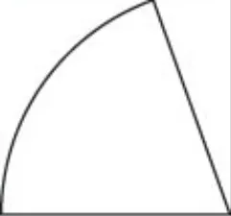
تنفيذ الطيات المنحنية بالقالب:
يتعذّر تنفيذ طيّة منحنية دقيقة باليد الحرة، لأن أداة الطي تحتاج إلى دليل تسير عليه، والحل استخدام قالب:
١. يُرسم على ورق مقوّى زائد قطاع دائري يشبه «قطعة الفطيرة» بنصف قطر المنحنى المطلوب نفسه.
٢. يُقص القالب بدقة عالية، لأن أي عيب في حافته ينتقل إلى الطيّة.
٣. يوضع القالب على المِفرَد في موضع المنحنى تمامًا.
٤. تُنفّذ الطيّة باستخدام حافة القالب دليلًا لأداة الطي، ويُفضَّل استخدام الشفرة الكالّة المقلوبة.

Slide 26
المنحنيات المفردة (Single Curves):
يُستبدل خط الطي المستقيم بقوس واحد فتتقوّس الجدران، غير أن قواعدها أكثر صرامة من المنحنيات المزدوجة:
الموضع: الحواف العمودية فقط.
الترتيب: انعكاسي؛ كل منحنى صورة مرآة للمجاور له.
عدد الحواف: زوجي (٤ أو ٦ أو ٨)، لأنها تعمل في أزواج متعاكسة.
نصف القطر: طول الحافة + ٥٪.
التوظيف في التغليف: تجعل الجدران المقعّرة الإمساك بالعبوة أيسر، وتلائم مستحضرات التجميل والعطور والهدايا.

Slide 27
أدرج صورة: علبة شوكولاتة توبليرون
عبوات من السوق: من المكعّب إلى الشكل المميز
توبليرون (Toblerone): علبة على هيئة منشور ثلاثي بدل الصندوق المستطيل، وقد أصبح شكلها جزءًا من هوية العلامة يُعرف حتى دون قراءة الاسم؛ وهي تطبيق متطرف لفكرة كشط الحواف.
تترا باك الهرمية (Tetra Classic): عبوة حليب رباعية الأوجه ظهرت في خمسينيات القرن العشرين، تُشكَّل من أنبوب ورقي يُغلق طرفاه في اتجاهين متعامدين، فتستهلك مادة أقل من الصندوق.
الدرس المستفاد: تشويه الشكل الأساسي قد يحقق التميّز البصري والكفاءة في المادة معًا.
أدرج صورة: عبوة تترا باك هرمية
أدرج صورة: مِفرَد أو مقطع للعبوة
Notes:
يمكن عرض العبوات الحقيقية في القاعة إن توفرت، وسؤال الطلاب: أي تقنية من تقنيات المحاضرة تفسّر هذا الشكل؟

Slide 28
أدرج صورة: علبة بطاطس مقلية
عبوات من السوق: الأسطح المائلة والجدران المستدقة
علبة البطاطس المقلية في مطاعم الوجبات السريعة: جدارها الأمامي أقصر من الخلفي وحافتها العلوية مائلة أو منحنية، فتُظهر المنتج وتسهّل تناوله؛ وهي تطبيق لفكرة كشط الوجه والتقويس.
علبة الطعام الصينية (Oyster Pail): تُطوى من لوح واحد دون لصق، وجدرانها مائلة تتسع نحو الأعلى، وتُغلق بألسنة متداخلة؛ وهي قريبة من فكرة المطّ.
علب العرض المائلة لمستحضرات التجميل: سطحها العلوي المنحدر يعمل واجهة عرض على الرف.
أدرج صورة: علبة طعام صينية
أدرج صورة: علبة عرض بسطح مائل

Slide 29
أدرج صورة: علبة وسادة (Pillow Box)
عبوات من السوق: المنحنيات والأشكال البلورية
علبة الوسادة (Pillow Box): تُصنع من لوح واحد بطيّات منحنية على طرفيها، وتُغلق بالضغط على الأقواس دون لصق؛ وهي مثال مباشر على المنحنيات المفردة، وتُستخدم للهدايا والمجوهرات والإكسسوارات.
علب الهدايا والشوكولاتة المُضلَّعة: أشكال سداسية أو بلورية بأوجه مثلثة تحاكي الأحجار الكريمة، قريبة من تقنية الليّ المُضلَّع.
علب العطور ذات الحواف المشطوفة: تطبيق لكشط الحافة يمنح العلبة طابعًا ناعمًا وفاخرًا.
أدرج صورة: علبة هدايا مُضلَّعة
أدرج صورة: علبة عطر بحواف مشطوفة

Slide 30
آلية الإغلاق: فتح لمرة واحدة أم متكرر؟
تكلفة المادة: مساحة الورق مقارنة بالمكعّب الأصلي.
قابلية التصنيع: هل يصلح المِفرَد لقالب القص والتكسير؟
الهوية البصرية: هندسي حاد، أم منحنٍ ناعم، أم مائل ديناميكي؟
الاعتبارات التصميمية والوظيفية:
ملاءمة المنتج: هل يستوعب الشكل المنتج ويحميه؟
الرصّ والتخزين: الأشكال المائلة أصعب في الرصّ والشحن.
واجهة العرض: أي الأوجه يواجه المستهلك؟ وأين الشعار؟
موضع الغطاء: هل موضع الفتح منطقي وسهل؟

Slide 31
زاوية الليّ المثلى ٨٠°، ولا يُنصح بما دون ٧٠°.
شكل الضغط يحتفظ بمساحة الورق نفسها رغم مظهره المضغوط.
نصف قطر المنحنى = طول الحافة + ٥٪.
المنحنيات المفردة: حواف عمودية، عدد زوجي، ترتيب انعكاسي.
تُنفّذ الطيات المنحنية بقالب قطاع دائري لا باليد الحرة.
الخلاصة: أهم ما ينبغي للطالب معرفته
الطي عملية ضغط لا قطع، والشفرة الكالّة المقلوبة أدق أدواته.
توضع المسطرة فوق الرسم، وتبقى اليد غير القاطعة أعلى اليد القاطعة.
يتكوّن المكعّب من أوجه وحواف وأركان، وكل تشويه تعديل على أحدها.
استراتيجيات التشويه ثلاث: النحت والمرونة والتقويس.
كشط الحافة أو الركن يضيف وجهًا، بخلاف المطّ والليّ البسيط والضغط.

Slide 32
أسئلة تقويمية:
١. ما الأسلوب الصحيح لإعداد خط الطي؟ ولماذا؟
٢. أين توضع المسطرة أثناء القص؟ علّل.
٣. كم يصبح عدد أوجه المكعّب بعد كشط أحد أركانه؟
٤. ما زاوية الليّ المثلى؟ وما الحد الذي لا يُنصح بتجاوزه؟
٥. إذا كان طول الحافة ١٢ سم، فكم يكون نصف قطر المنحنى؟
٦. لماذا يُشترط عدد زوجي من الحواف في المنحنيات المفردة؟
Notes:
الإجابات: ١) ضغط الخط بأداة طي لا قطعه. ٢) فوق الرسم كي تتجه الشفرة إن انزلقت نحو الورق الزائد. ٣) سبعة أوجه. ٤) ٨٠°، ولا يُنصح بما دون ٧٠°. ٥) ١٢٫٦ سم. ٦) لأنها تعمل في أزواج متعاكسة.

Slide 33
المشروع التطبيقي: تصميم عبوة مبتكرة
يختار الطالب منتجًا (عطرًا، أو شوكولاتة، أو شمعة، أو مستحضر تجميل) ويصمّم له عبوة وفق المتطلبات الآتية:
الدمج: بين تقنيتين من تقنيات المحاضرة في تصميم واحد.
المِفرَد: رسمه كاملًا بألسنته مع التمييز بين خطوط القص والطي.
الغطاء والإغلاق: تحديد موضع الغطاء وآلية الإغلاق مع المسوّغات.
النموذج: تنفيذه بالورق المقوّى بالأدوات والطرق الصحيحة.
التقرير: صفحة توضّح ملاءمة الشكل للمنتج وهويته، ومعالجة متطلبات الحماية والرصّ والعرض.
أمثلة استرشادية: عبوة عطر بكشط الركن يُطبع الشعار على مثلثها، أو علبة شوكولاتة بالليّ المُضلَّع غطاؤها المربع العلوي بقفل لسان.

Slide 34
المصدر:
الفصل الرابع «Deforming a Cube» والقسم ١٫٢ «How to Cut and Fold» من الكتاب المرجعي للمقرر، والصور مأخوذة منه.

